Slide 1
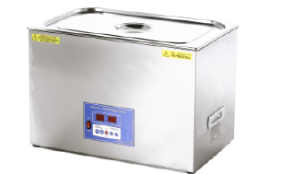
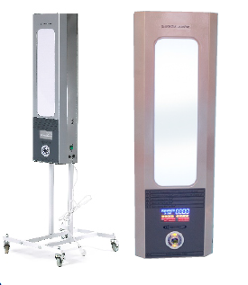
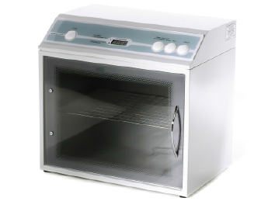
Российский производитель медицинского оборудования

Slide 2
О компании
ООО «Ферропласт Медикал» – компания, занимающаяся производством специализированного медицинского оборудования.
Специализация:
Обеззараживание воздуха;
Обеззараживание различных поверхностей;
Поддержка стерильности инструментов и материалов в медицинской практике и косметологии;
Предстерилизационная очистка инструмента различной степени сложности;
Аспирация органических жидкостей, получения дистиллированной воды и т.д.

Slide 3
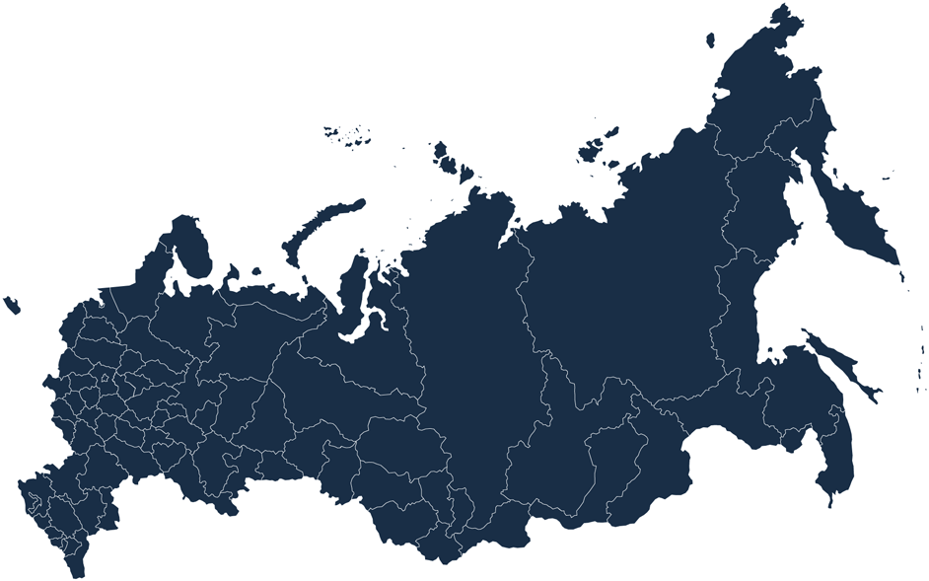
География
Предприятие активно развивается в течение 20 лет.
На 2019 год мы присутствуем в 85 регионах России, а также в Казахстане, Узбекистане, Азербайджане, Киргизии и Беларуси.

Slide 4
Преимущества
Заводское качество
Прочная упаковка
Изготовление по личным ТЗ
Удобная логистика
Лояльные цены
Персональный менеджер
Помощь в тендерах
Маркетинг сопровождение

Slide 5
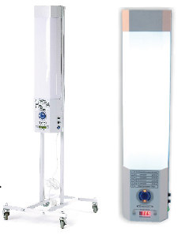
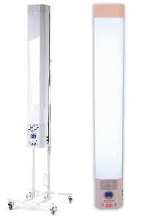
Ассортимент
2. Облучатели-рециркуляторы закрытого типа
Система для обеззараживания помещений медицинского назначения в режиме рецикруляции . Предназначены для очистки воздуха с целью создания условий для предотвращения распространения вредоносных бактерий и вирусов в присутствии людей, растений и животных.
РБ-06-«Я-ФП»-01.Двухламповый рециркулятор с электронным блоком управления и цифровым дисплеем, показывающим текущее время и время наработки ламп. Для помещений I-V категорий объемом до 75 м³. Мощность ламп: 30 W.
РБ-07-«Я-ФП»-01.Двухламповый рециркулятор, лампы по 15W, электронный блок управления и цифровой дисплей. Для помещений категории II-V объемом до 50 м³.

Slide 6
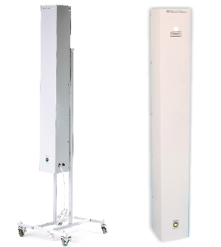
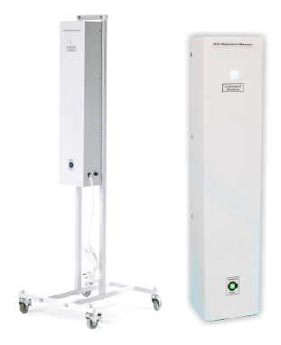
Ассортимент
2. Облучатели-рециркуляторы закрытого типа
Время непрерывной работы рециркулятора не более 7 суток. Перерыв между включениями не регламентирован. Средняя наработка на отказ не менее 1500 часов. Средний срок службы не менее 5 лет.
РБ-18-«Я-ФП»-01. Двухламповый рециркулятор с простейшей системой управления (кнопки вкл/выкл). Для помещений I-V категорий объемом до 75 м³. Мощность ламп: 30 W.
РБ-18-«Я-ФП»-02. Двухламповый рециркулятор с простейшей системой управлея (кнопки вкл/выкл). Для помещений категории II-V объемом до 50 м³. Мощность ламп: 15W.

Slide 7
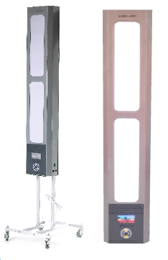
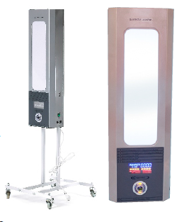
Ассортимент
2. Облучатели-рециркуляторы закрытого типа
Рециркуляторы поколения 20 отличаются наличием 3 ламп, наличием блока управления и расширенным цифровым дисплеем (на котором отображаются время наработки ламп и датчики неисправностей – вентиляторов и ламп). В комплекте предоставляются фильтры. Легкость в эксплуатации (самостоятельная замена фильтров и ламп), низкий уровень шума и высокая производительность.
РБ-20-«Я-ФП»-01. 3 лампы по 30W, для помещений I-V категорий объемом до 100 м³.
РБ-20-«Я-ФП»-02. 3 лампы по 15W, для помещений I-V категорий объемом до 100 м³.

Slide 8
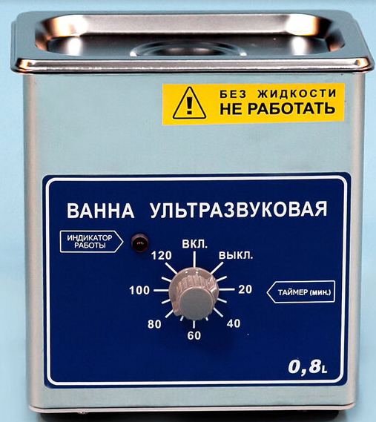
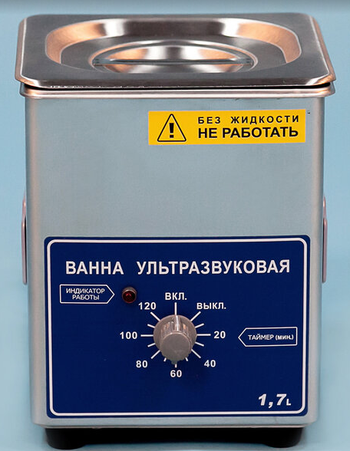
Ассортимент
3. Ультразвуковые ванны.
Устройство для создания кавитации в жидкости, налитой в ванну. Обычно применяется для ультразвуковой очистки твёрдых тел в моющих растворах.
ВУ-09-«Я-ФП»-01. Самая простая модель в линейке. Нержавеющая сталь, встроенный таймер электромеханического типа, максимально возможный интервал очистки: 120 минут. Объем: 0,8 литров
ВУ-09-«Я-ФП»-02. Нержавеющая сталь, встроенный таймером электромеханического типа, максимально возможный интервал очистки: 120 минут. Объем 1,7 литров

Slide 9
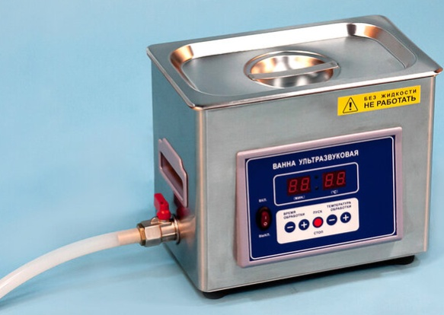
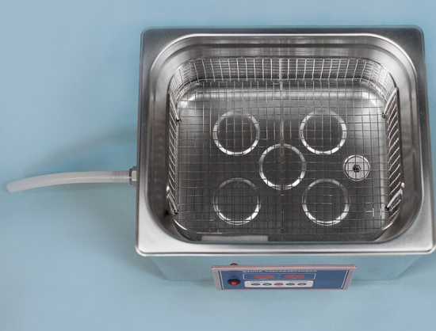
Ассортимент
3. Ультразвуковые ванны.
Устройство для создания кавитации в жидкости, налитой в ванну. Обычно применяется для ультразвуковой очистки твёрдых тел в моющих растворах.
ВУ-09-«Я-ФП»-03. Модель с цифровой панелью и элементами управления. Добавлен сливной кран дренажа отработанного моющего раствора, регулятор температуры. Объем: 2,7 литров
ВУ-09-«Я-ФП»-04. Цифровая панель, сливной кран отработанного моющего раствора, регулятор температуры. Объем: 5,6 литров

Slide 10
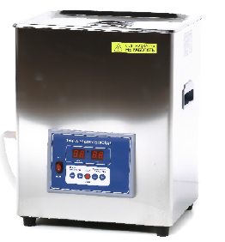
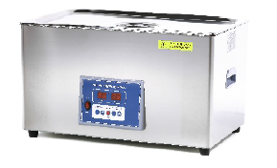
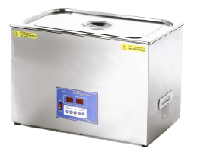
Ассортимент
3. Ультразвуковые ванны.
В ваннах предусмотрен таймер задания времени процедуры обработки, обеспечивающий контроль времени обработки инструментов, и регулятор температуры, обеспечивающий контроль температуры жидкости в полезном объеме рабочей емкости в процессе обработки инструментов.
ВУ-12-«Я-ФП»-01. Модель с цифровой панелью и элементами управления. Объем: 13 литров
ВУ-12-«Я-ФП»-02. Модель с цифровой панелью и элементами управления. Объем: 21 литр
ВУ-12-«Я-ФП»-03. Модель с цифровой панелью и элементами управления. Объем: 27,5 литров

Slide 11
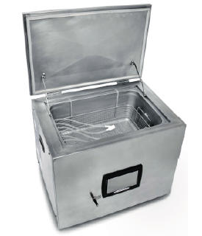
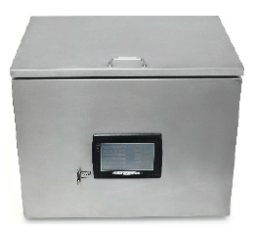
Ассортимент
3. Ультразвуковые ванны.
ВУ-12-«Я-ФП»-04. Возможность одновременной очистки инструмента, содержащего полости и каналы и обычного инструмента. Самостоятельное наполнение ёмкости водой и слив. Автоматическое отключение набора жидкости при достижении необходимого рабочего уровня. Объем: 26 литров
Создание любых программ мойки, снятие отчета на USB.

Slide 12
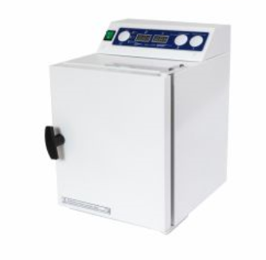
Ассортимент
4. Стерилизаторы.
Предназначен для воздушной стерилизации термическим способом маникюрного инструмента, посуды из стекла и прочих косметических аксессуаров, теплоустойчивых до 200°С.
Стерилизатор Ферропласт 5л.
Стерилизатор Ферропласт 10л.
Стерилизатор Ферропласт 20л.
Стерилизатор Ферропласт-10 Премиум.
Облегченный вариант исполнения;
Уменьшение времени выхода на рабочий режим и времени остывания;
Увеличение поверхности для стерилизуемого инструмента на 50%;

Slide 13
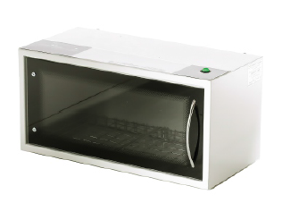
Ассортимент
5. Камеры бактерицидные.
Предназначены для сохранения стерильности предварительно очищенных материалов при помощи ультрафиолета с целью предотвращения их вторичной контаминации микроорганизмами. Чистота оборудования сохраняется до 7 дней.
КБ-03-«Я-ФП». Настольный вариант с возможностью крепления на стену. Простое управление (вкл/выкл). Вес камеры не более 15 кг

Slide 14
Спасибо за внимание!
ООО «Ферропласт Медикал»
Ferroplast.ru
Ferroplast@mail.ru
+7 (800)-200-72-26
Офис продаж: г.Ярославль, пр-кт Толбухина, 17а

